Slide 1
Revoluce
1848 - 1849
Jaro národů

Slide 2
Charakteristika
vznik občanské společnosti
programy národní emancipace
série revolucí vzájemně se ovlivňujících

Slide 3
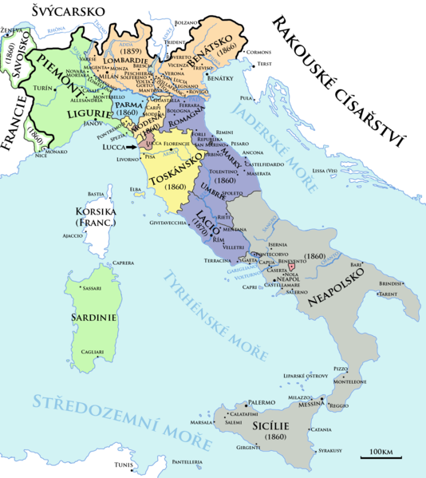
Itálie
risorgimento
12.1.1848 bouře na Sicílii a v Neapoli
cíl: samostatnost
Ferdinand II. Bourbonský – ústava
vzrůst napětí v Lombardii a Benátsku
17.3. povstání v Miláně a Benátkách

Slide 4
sardinský král Karel Albert: 24.3. 1848 válka Rakousku
  25.7. porážka u Custozzy
léto 1848 – demokraté → republika v Toskánsku a Benátkách
leden 1849 Římská republika
nová válka Sardinského král. → březen 1849
poraženi marš. Radeckým

Slide 5
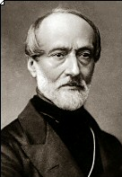
rakouská intervence v Toskánsku
neapolská vojska → Sicílie
franc. expediční sbor → Římská republika
(červen)
srpen 1849 poražena rep. sv Marka
Giuseppe Mazzini
Giuseppe Garibaldi
Význam:
  Rozšířila ideál spojení mezi prosté obyvatelstvo

Slide 6
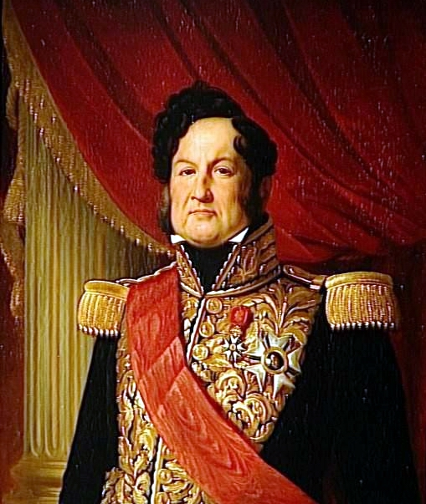
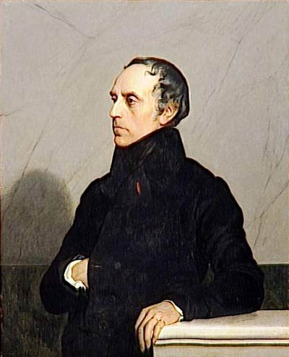
Francie
Mor (nákaza brambor)
40. léta opozice (Liberálové, demokraté, socialisté) x Ludvíkovi Filipovi a vládě
Snaha o rozšíření volebního práva
F. P. Guizota:
liberálové
demokraté
socialisté

Slide 7
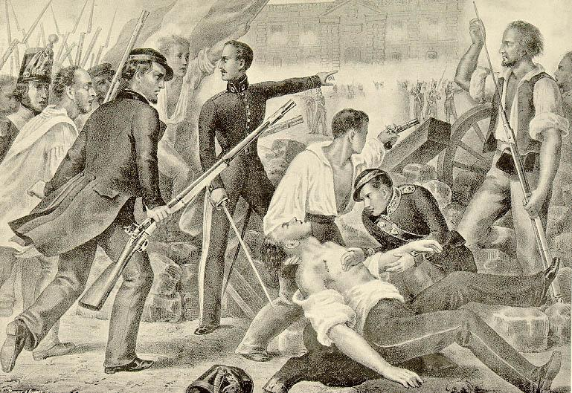
Únorová revoluce
cíl: rozšíření volebního práva
Bankety (shromáždění – nutné povolení od státu)
22.2. 1848 bouře
24.2. barikády x vojsko => Ludvík Filip abdikoval
25.2. 1848 vyhlášena 2. republika
prozatímní vláda
(lib. + dem. + soc.)

Slide 8
Dekrety
všeobecné volební právo
právo sdružovací
právo na práci (stát musí zaručit, že každý občan bude mít práci)
↓↓
začali vznikat národní dílny (jednoduché práce – nebyl velký zisk, nutné dotování)
↓↓
zvýšeny daně rolníkům

Slide 9
Další vývoj
duben 1848 volby – vítězství liberálních republikánů
květen – socialisté pokus o převrat
23.6. 1848 zrušeny národní dílny
↓↓
živené povstání (do 26.6.)

Slide 10
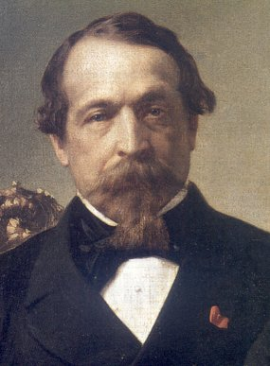
Cesta k 2. císařství
4.11. 1848 nová ústava (prezident)
10.12. prezidentem Ludvík Napoleon Bonaparte
jaro 1849 – parlamentní volby – vítězí strana pořádku (Liberálové): omezeno hlasovací právo atd.
2.12. 1851 st. převrat (18. brumaire L. Bonaparta)
2.12. 1852 se nechal prohlásit
císařem

Slide 11
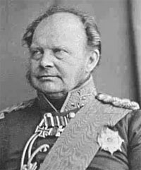
Německo
napětí od r. 1847
vliv úspěšných revolucí
březen 1848 – bouře v Porýní
18.3. povstání v Berlíně
19.3. Fridrich Vilém IV. slíbil ústavu
nová vláda (liberálové)

Slide 12
Snaha sjednotit Německo
březen 1848 – předfrankfurtský sněm
18.5. Pangermánský sněm ve Frankfurtu:
  velkoněmecká koncepce
  maloněmecká koncepce
  liberálové x demokraté
březen 1849 nová ústava:
titul císaře nabídnut Fridrichu Vilémovi IV.
  OdmItnul – musel by se řídit ústavou

Slide 13
Výsledky a význam
jaro 1849 demokraté – povstání v Porýní, Drážďanech
18.6. pruské vojsko rozehnalo frankfurtský sněm
Prusko - oktrojovaná ústava
  Došlo mu, že již není doba absolutismu
  Vypracována na pokyn Fridricha, drobné ústupky
zrušení roboty za výkup
(pddaní dostávají půdu – konec nevolnictví)
Šlechat – peníze - podniká
někde zrušena cenzura
zostření vztahů s Rakouskem

Slide 14
Habsburská monarchie
vliv Itálie a Francie
11.3. 1848 – veřejné lidové shromáždění Svatováclavské lázně v Praze
  Iniciativa Českých Liberálů (F.A. Brauner)
petice císaři:
  ZKČ zamostatných celkem v HM - sněm (nesouhlas Moravy)
  Zrovnoprávění češtiny
  Zrušení roboty (brání hospodářství)
  Místo policie a četnictva národní gardy (občané sami)
  Svatováclavský výbor
  => Ferdinand I. Dobrotivý (řešil Meternich)
kabinetní list (8.4.)
  Odpověď až na 3. petici, slib základních bodů

Slide 15
13.3. – povstání ve Vídni
Metternich odstoupil
sliby císaře Ferdinanda I.
  Ústava, svobod, rovnost před zákonem
  rakouští liberálové – přípravy na frankfurtský sněm
11.4. – Palackého Psaní do Frankfurtu
  České země se nechtějí stát součástí Německa
10. 4. vznikl Národní výbor (z sv. V. výboru) – liberálové + konzervativci – nechtějí násilnou revoluci
pol. května – kn. Alfred Windischgrätz
  Nový velitel armády v ČZ
  Krutý, potlačil vzpoury v Itálii – provokace

Slide 16
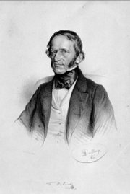
Slovanský sjezd
2.6. 1848 začal v Praze
slovanská vzájemnost
společný postup
Šafařík, Bakunin, Zach, Palacký, K.H. Borovský aj.
diferenciace názorů
  Palacký snnaha o udržení HM (austroslavimus)
Manifest k národům evropským
  Slované mají dostat práva, ale pod ochranou HM (možná jako obrana proti Německu)

Slide 17
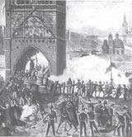
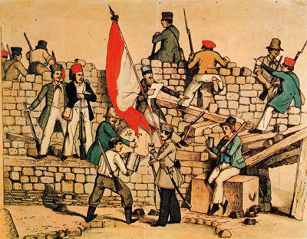
Červnové povstání
Svatodušní bouře
12.6. 1848 mše sbratření – Koňský trh (Václavské náměstí)
srážky na Celetné
  Vidd. Provokace – útok
  na ucpanou ulici
Barikády
  Pomoc studentů a ostatních z ČZ
16.6. dělostřelecký útok
  Odstřelování věží
17.6. kapitulace
Praha – stav obležení
12.6. 1848 mše sbratření – Koňský trh (Václavské náměstí)
srážky na Celetné
  Vidd. Provokace – útok
  na ucpanou ulici
Barikády
  Pomoc studentů a ostatních z ČZ
16.6. dělostřelecký útok
  Odstřelování věží
17.6. kapitulace
Praha – stav obležení

Slide 19
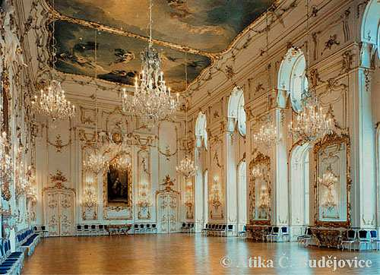
10.7. zasedá ústavodárný říšský sněm ve Vídni (22.7. zahájen):
7.9. 1848 – zrušení roboty za náhradu
  Rolník se musí vyplatit (3× násobek ročního platu)
říjen – nové boře v Uhrách a Vídni
  Nespkojenost s výsledky
  Císař opouští Vídeň
1.11. potlačena - konec revoluce v Předlitavsku
22.11. pokračuje sněm v Kroměříži (zručen klid)

Slide 20
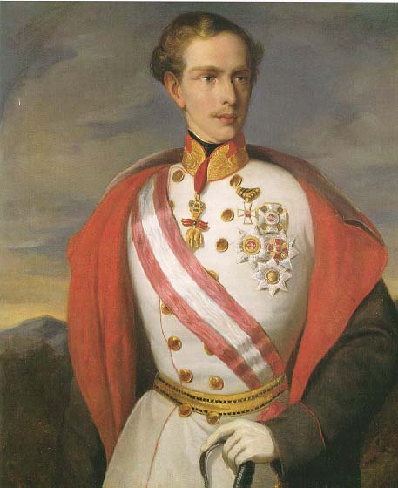
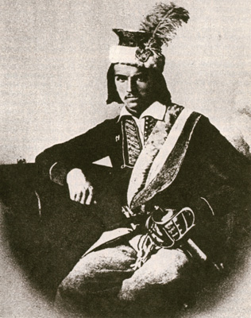
František Josef I.
(1848 – 1916)
Ferdinand musí odstoupit (dobrotivý) => F. Josef I
Inteligentní, pracovitý, mladý
4.3.1849 oktrojovaná ústava – hrabě Stadion
  Císř vládne pomocí ministerstev a vlády
7.3. rozehnán kroměřížský (ústavodárný) sněm
májové spiknutí
  radikálové – J.V. Frič, K. Sabina, E. Arnold

Slide 21
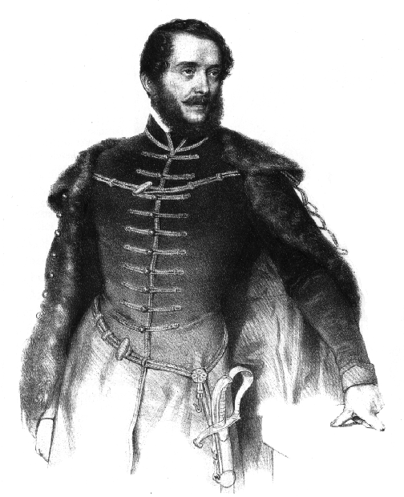
Uhersko
od 1713 – odpor × centralizaci (národní zájmy proti rakousku)
  Uhersko řízeno z Vídně
demokraté + liberálové
  Lajos Kossuth
3.3 1848 uherský sněm v Prešpurku
17.3. císař uznal uherskou vládu

Slide 22
18.3. – zrušeny feudální výsady, poddanství, obč. Svobody (podpora všech národů); centralizace (Budapešť)
x Slováci, Chorvati, Rumuni, Srbové (odpor)
11.4. – uherská ústava
  Na území rakouska pouze Maďarský národ, ostatní pouze jazykové skupiny
národnostní konflikty (povstání na Myjavsku)
(Nitranské žiadosti)
  Snaha o uznání Slováků jako sam. Národ
  Bez reakce z Vídně i od Madaru
10.5. Žiadosti slovenského národa
  Snaha i o jazykovou svobodu a úřady
  Reakce: zatykač

Slide 23
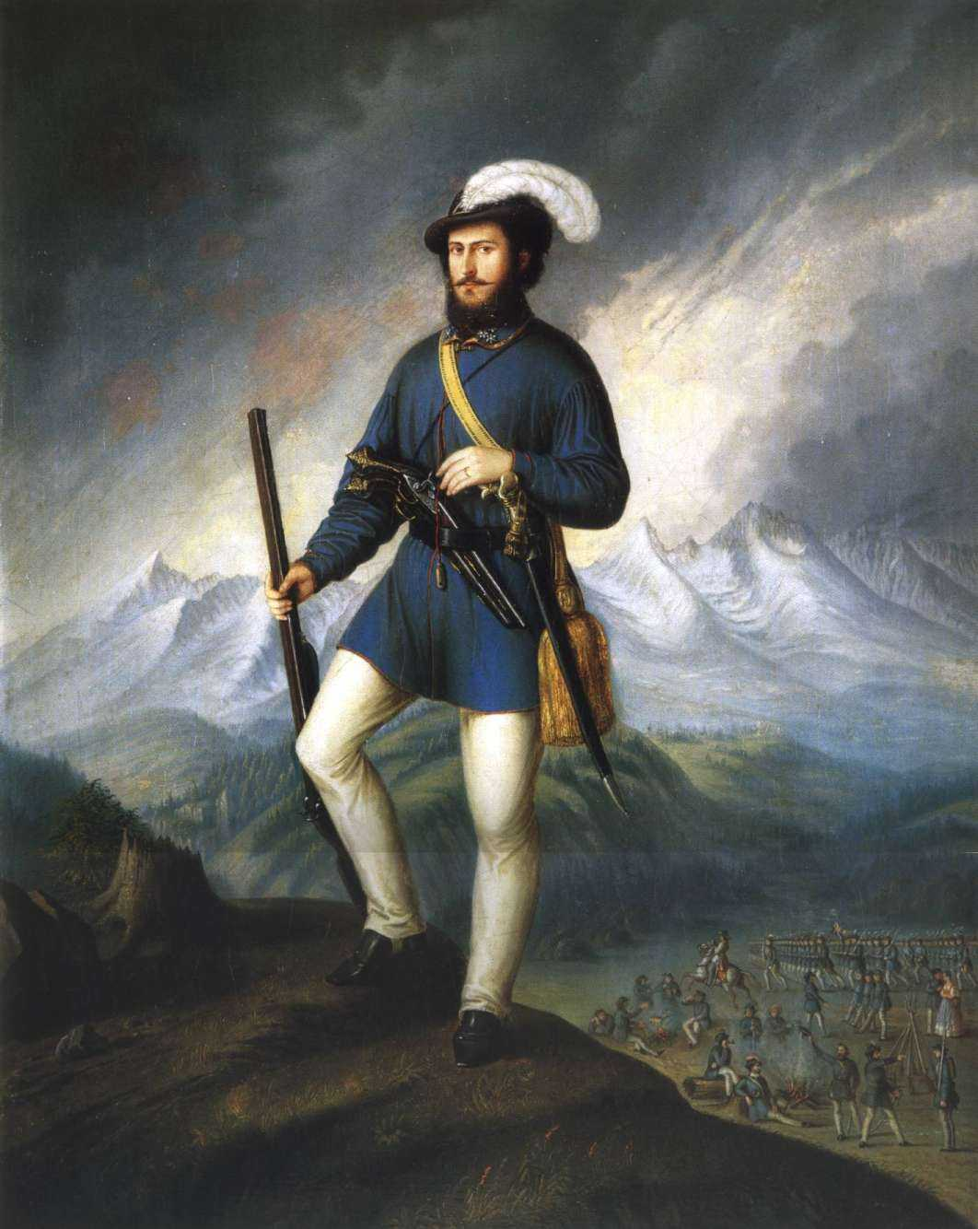
Národnostních rozporů využívá vídeňská vláda
(oslabují Maďarsko):
chorvatská armáda bán Josip Jelačič
dobrovolníci na Slovensku:
Ján Francisci

Slide 24
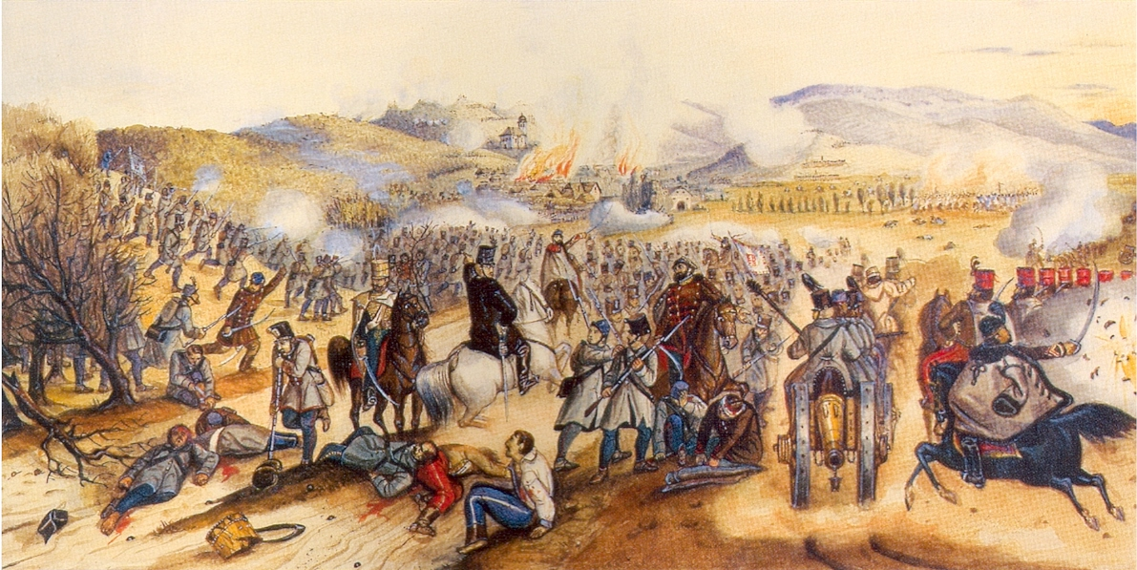
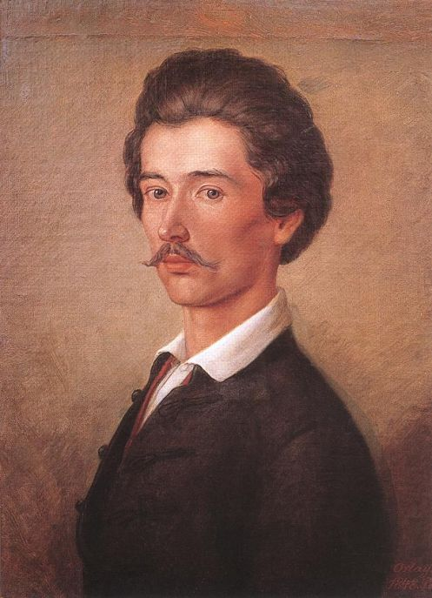
Konec revoluce
14.4. 1849 uherský sněm v Debrecíně (stále radikální jednání)
sesazeni Habsburkové
vyhlášena samostatnost
Fr. Josef I: svatá aliance: pomoc Ruska: 13.8 1849 porážka Maďarů u Világose
Sandor Petöfi
  Basník, ruský vězeň

Slide 25
Výsledky a význam
odstraněny feudální výsady
  Ve většině Evropskych států (bez Ruska a Osmanské říše)
zrušeno poddanství
částečně obč. Práva (projev, tisk, vyznání …)
politické programy a strany
získání zkušeností u států, které nedosáhli svého
Změna struktury společnost
  Klíčové podnikání

